Slide 1
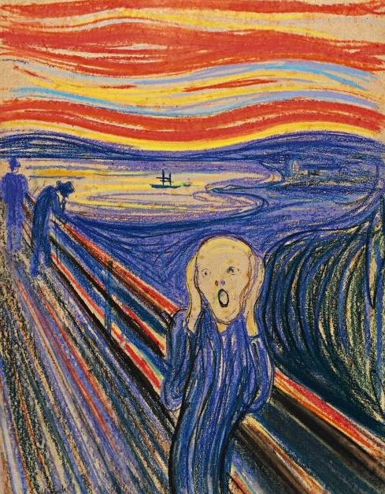
Unde
își „pasc oile”
frații mei?

Slide 2
Pășunile unde-mi pasc „oile”
sunt relațiile mele.
Notes:
Oile sunt așteptările
Așteptările sunt legitimate de ceea ce oferi:
„Eu ca tine, familia mea ca familia ta și luptele tale sunt și ale mele.

Slide 3
Relațiile toxice
,,,
Iosafat vs Ahab
Noblesse oblige

Slide 4


Slide 5
Maria și Aron
vs
Moise

Slide 6
Răul din celălalt
Fiindcă pe pământ nu este niciun* om fără prihană,
care să facă binele
fără să păcătuiască.
Vreau să fac binele
și răul
se ține lipit de mine.

Slide 7
Dezintoxicarea relației
...nu se gândește la rău

Slide 8
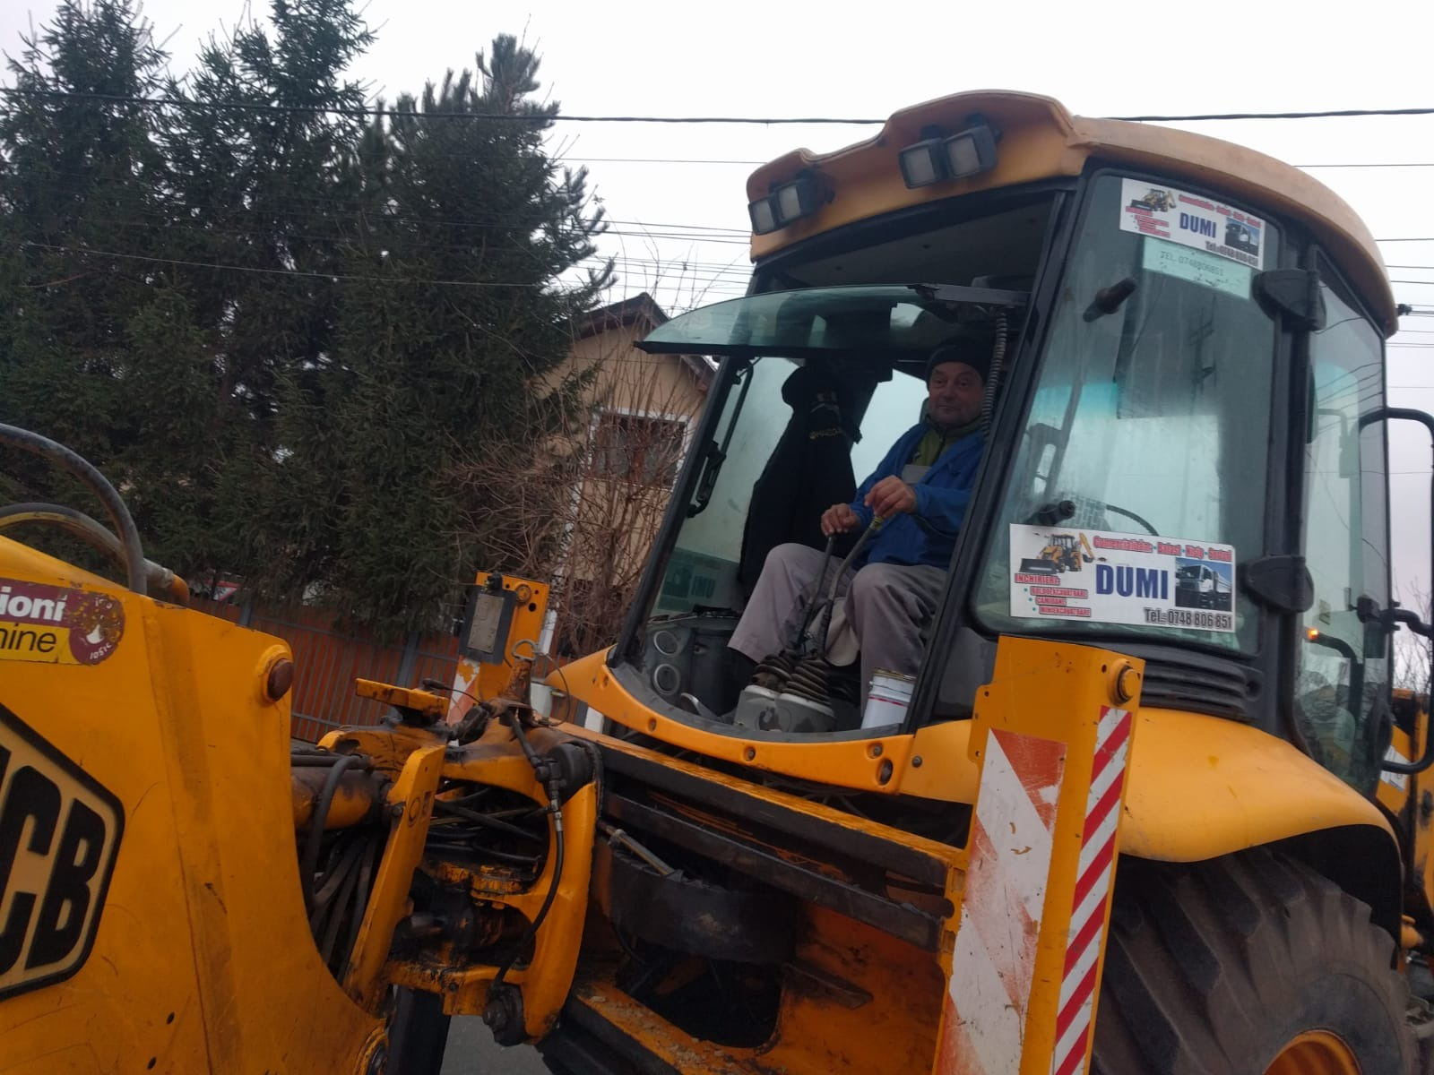

Slide 9
Jrtfirea „oilor”
...iartă totul.

